Slide 1
-Compromisos de El Salvador frente a la contención de la Epidemia de VIH en El Salvador-
Dra. Mirna García
San Salvador
21 de mayo de 2019

Slide 2
Finalidad
Contener la epidemia al 2030
Objetivos del Plan Estratégico Nacional Multisectorial 2016-2021
Reducción de nuevas infecciones
Eliminación de la Transmisión Materno Infantil del VIH y sífilis congénita
Reducción de muertes relacionadas al Sida

Slide 3
¿Cómo lograrlo ?
Enfocarse en poblaciones clave
Entendida como los grupos que sufren un mayor impacto epidemiológico y pertenecen a subpoblaciones que son marginadas
TS, parejas sexuales y clientes
HSH y parejas sexuales
Personas Trans y parejas sexuales
Población de Privados de Libertad y parejas sexuales

Slide 4
Centrarse en el continuo de Atención
Fuente: MINSAL Marzo 2019

Slide 5
Brechas en Personas con VIH diagnosticadas
Meta: 85%
Faltan 11% de personas que no se han hecho la prueba de VIH y no conocen su diagnóstico, lo que corresponde a 2,611 personas

Slide 6
Compromisos de país para alcanzar la meta de personas con VIH diagnosticadas
Tamizaje a poblaciones clave en Clínicas VICITS, Hospitales, establecimientos del primer nivel de atención del MINSAL, ISSS Sector Privado, ONG´S, pruebas autoadministradas

Slide 7
Compromisos de país para alcanzar la meta de personas con VIH diagnosticadas
Establecimiento de diagnóstico de VIH a partir de pruebas rápidas, cambio en normativas.
Adquirir la estrategia de index testing: Incremento de Toma de Prueba VIH a población vulnerable, sus parejas sexuales y otras personas, familias y comunidades vulnerables en departamentos de mayor incidencia de VIH.
Mejorar la cobertura de pruebas de VIH para poblaciones clave y hombres.
Coordinar con la empresa privada para la inclusión de datos epidemiológicos al SUMEVE

Slide 8
Brechas en Personas con VIH vinculadas a los servicios de salud
De las personas diagnosticadas el 100% tienen que estar vinculadas a los servicios de salud.
De las personas que deberían estar diagnosticadas (85%), faltan 7,365 personas con VIH que no están vinculadas a los servicios de salud

Slide 9
Compromisos de país para alcanzar la meta de Personas vinculadas
Asegurar el cumplimiento de los Lineamientos Técnicos para la referencia, retorno e interconsulta en la RIIS por medio de una comunicación efectiva entre los niveles MINSAL locales y los Hospitales.
Medir el disminuir el estigma y discriminación hacia las personas con VIH y poblaciones claves, que ejerce el personal de salud.

Slide 10
Brechas en Personas con VIH retenidas en los servicios de salud
De las personas diagnosticadas el 100% tienen que estar retenidas en los servicios de salud.
De las personas que deberían estar diagnosticadas, faltan 10,771 personas con VIH que no están retenidas a los servicios de salud

Slide 11
Compromisos de país para alcanzar la meta de Personas retenidas
Ampliar la atención integral en VIH a los 30 Hospitales Nacionales
Proporcionar atención integral a las personas con VIH a través de las CAI.
Desarrollar un modelo de servicios diferenciados de salud a las personas con VIH basada en perfiles de usuarios y el estadio de su enfermedad.
Garantizar el abastecimiento y distribución de reactivos para pruebas de seguimiento CV y CD4.
Regular la distribución descentralizada de ARVs
Medir el disminuir el estigma y discriminación hacia las personas con VIH y poblaciones claves, que ejerce el personal de salud.

Slide 12
Brechas en Personas con VIH en Tratamiento Antirretroviral
De las personas diagnosticadas el 85% tienen que estar en TAR
De las personas que deberían estar diagnosticadas, faltan 8,557 personas con VIH que no están en Tratamiento antirretroviral

Slide 13
Compromisos de país para alcanzar la meta de Personas en Tratamiento Antirretroviral
Actualizar, homologar y oficializar la Guía de Atención de VIH cada dos años en concordancia con las directrices de la OMS, incluyendo en la misma el manejo integral del adolescente.
Iniciar la terapia antirretroviral a las personas de las poblaciones claves y aumentar gradualmente el acceso a la TAR a toda persona diagnosticada conforme a lo establecido por las Guías 2015 de la OMS.
Incorporar Dolutegravir (TDL) en esquemas de primera, segunda y tercera línea de tratamiento por VIH.
Establecer servicios diferenciados para personas estables.
Medir el disminuir el estigma y discriminación hacia las personas con VIH y poblaciones claves, que ejerce el personal de salud.
Garantizar el sistema de abastecimiento y logística de ARV, reactivos para pruebas de seguimiento en todos los CAI y Hospitales.
Mejorar el sistema de información electrónica, estableciendo una estrategia de transición hacia los Hospitales y hacia primer nivel y hospitales para garantizar la continuidad de la atención.

Slide 14
Brechas en Personas con VIH en Tratamiento Antirretroviral
De las personas en TAR el 85% tienen que estar con supresión viral.
De las personas que debería estar en TAR, faltan 7,150 personas en supresión viral

Slide 15
Compromisos de país para alcanzar la meta de Personas con Carga Viral Suprimida
Rediseño e Implementación de la estrategia nacional de adherencia en las clínicas del sistema nacional de salud que brindan terapia ARV, con énfasis en reducción de estigma y discriminación.
Descentralizar la adherencia a la TAR a los niveles locales del sistema nacional de salud.
Establecer modelos diferenciados de atención en personas estables.
Visitas domiciliares de apoyo, por promotores, educadores pares y personal de las CAI, para conocer factores de falta de adherencia, con conteo de tabletas y apoyo para recuperar la adherencia.
Fomentar en las organizaciones con subsidio estatal, que dentro de sus planes de trabajo incorporen el apoyo a la adherencia a la TAR en personas con VIH.

Slide 16
Sostenibilidad a la respuesta al VIH

Slide 17
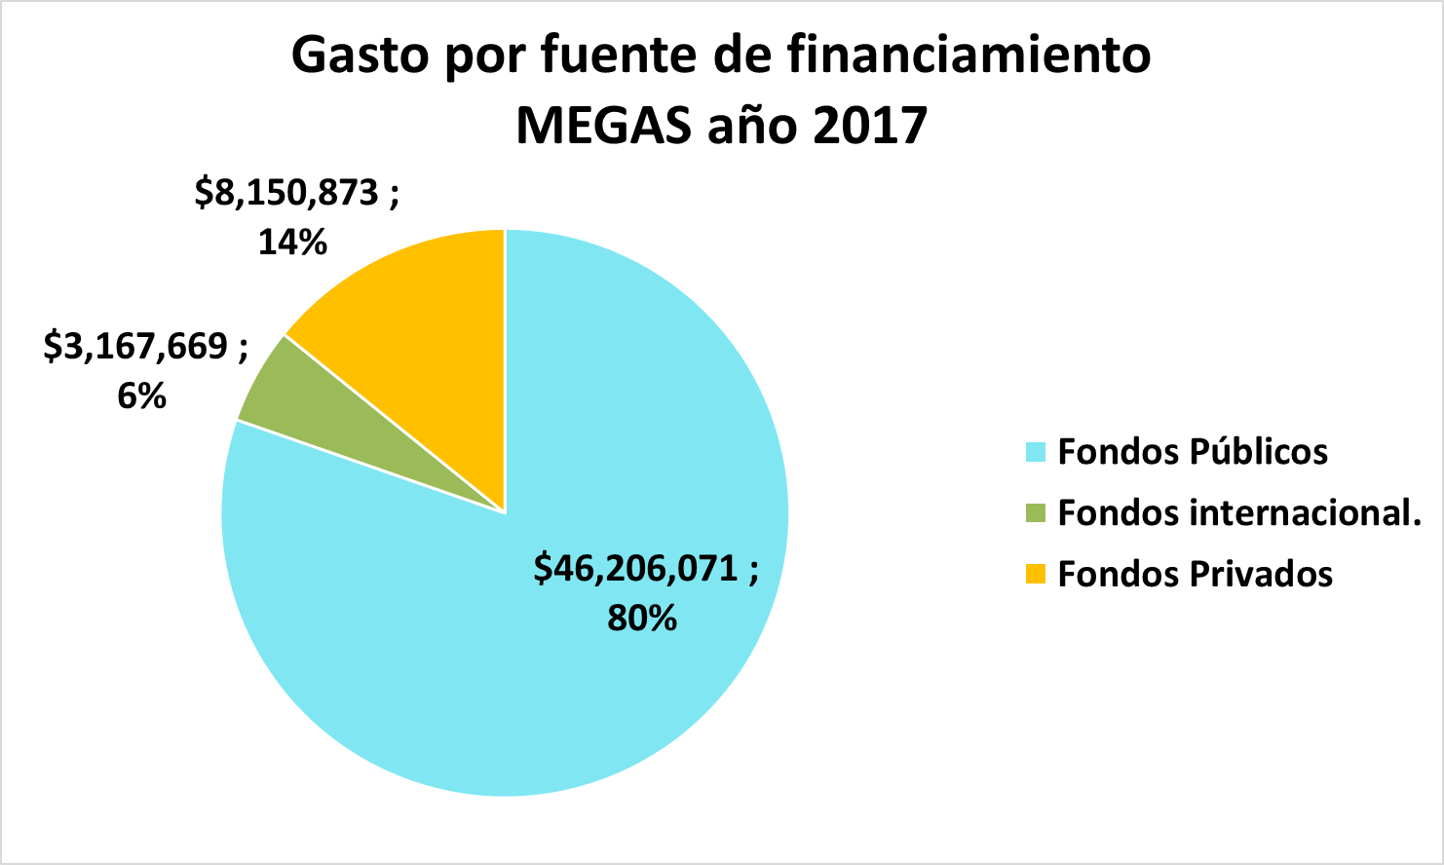
Brechas
Gasto total por fuentes de financiamiento, 2017

Slide 18
Brechas

Slide 19
Mayores brechas financieras
Prevención en poblaciones clave
Financiamiento para la adopción de la estrategia de Prueba y Tratamiento
Financiamiento para insumos y reactivos para pruebas de VIH
Financiamiento para insumos y reactivos para pruebas de seguimiento

Slide 20
Acciones para la sostenibilidad
Estrategia Nacional de Sostenibilidad

Slide 21
Acciones para la sostenibilidad
Movilización de recursos
Movilización de recursos Públicos
Movilización de recursos privados
Desarrollo de Acciones costo-efectivas

Slide 22
Estrategias para la movilización de Financiamiento Público
1.Movilización de recursos mediante el incremento del presupuesto de fondos públicos para VIH que permita aumentar la proporción de gastos cubiertos con fondos nacionales, cubrir necesidades actuales y el aumento de cobertura requeridos
2.Movilización y aseguramiento de recursos mediante la creación de línea del presupuesto público etiquetada para VIH que asegure los recursos necesarios año con año
3. Redireccionar recursos de contribuciones existentes (Ejemplo FONSALUD)
4.Movilización de recursos mediante la canalización de fondos públicos provenientes de gobiernos Locales/Municipales para la respuesta al VIH y su asignación a intervenciones costo-efectivas

Slide 23
Estrategias para la movilización de Financiamiento Privado
1.Movilización de recursos mediante la coordinación con seguros privados de salud dirigidos a determinados segmentos de la población, para su integración en la respuesta nacional al VIH
2.Movilización de recursos mediante la coordinación con proveedores de servicios de salud privados, con servicios dirigidos a determinados segmentos de la población, para su integración en la respuesta nacional al VIH
3.Movilización de recursos mediante la coordinación con ONG que implementan acciones de prevención en VIH y cuentan con planes de sostenibilidad implementándose, para su integración en la respuesta nacional al VIH
4.Movilización de recursos privados mediante mecanismos de diálogo político y alianzas

Slide 24
Estrategias para la asignación costo-efectiva y optimización
1. Reducción de costos mediante el rediseño de programas para la disminución de actividades de baja prioridad
2. Ampliar cobertura de las intervenciones del continuo de la atención
3. Implementación estandarizada de los Lineamientos OMS 2015 para inicio de tratamiento en todas las edades
4. Establecimiento de modelos diferenciados de atención para personas con VIH
5. Reducción de costos y optimización de recursos en la compra de medicamentos, insumos y reactivos, mediante el uso de mecanismos fortalecidos que ofrecen economías de escala, incluyendo negociación conjunta de precios COMISCA
6. Reducción de costos mediante temas relacionados con impuestos a medicamentos Exención del IVA, Ley de Propiedad intelectual, entre otros
7. Adopción de nuevas tecnologías sanitarias de costo reducido y eficiencia comprobada que generan un impacto positivo en el control de costos y en los resultados de la epidemia
8. Fortalecimiento de marco de políticas y procesos relacionados con la conducción y gestión para la movilización, asignación y ejecución presupuestaria oportunas.

Slide 25
Gracias

